Slide 1
2024 여성SW개발자 양성과정
데이터베이스
- JDBC 기본
만경ES
강민우 팀장

Slide 2
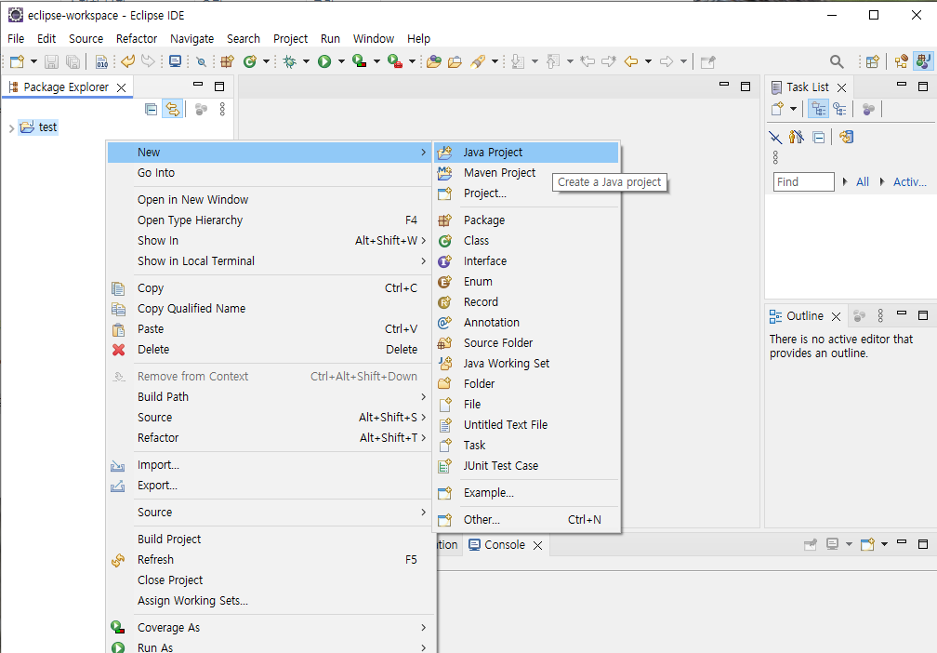
JDBC 프로젝트 생성
Package Explore 우클릭
New -> Java Project 클릭

Slide 3
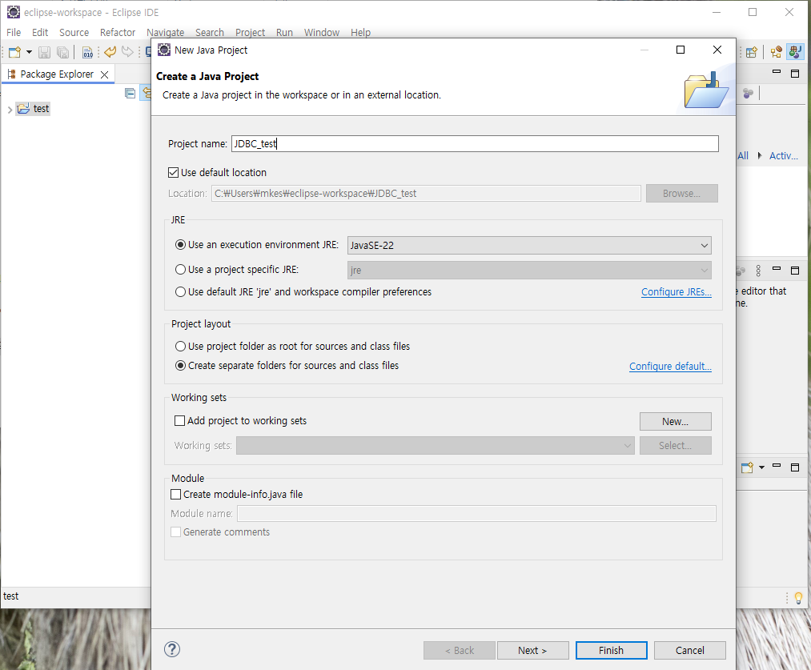
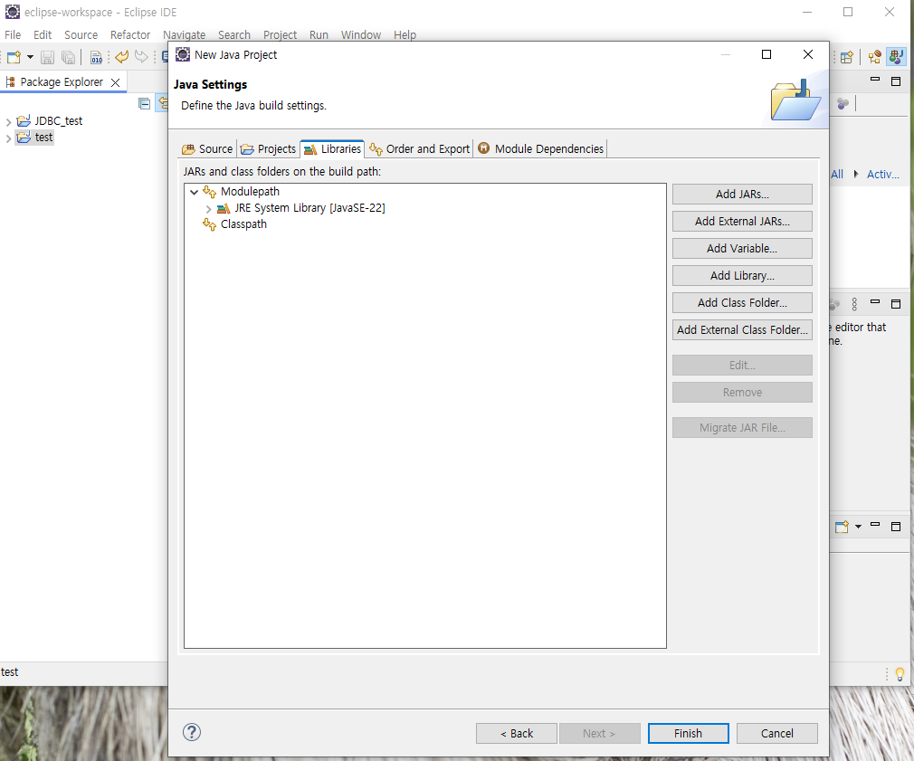
JDBC 프로젝트 생성
1
2
3
4
추가 파일
- mariadb-java-client-3.4.1.jar
- Waffle-jna-3.2.0.jar

Slide 4
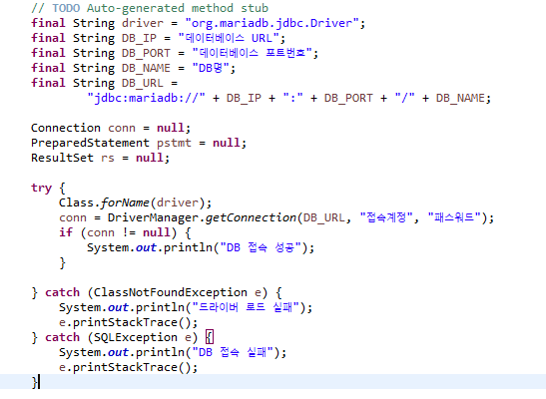
JDBC 기본코드
Connection
데이터베이스 접속을 담기 위한 변수
PreparedStatement
쿼리 문장을 지정하기 위한 변수
ResultSet
- 쿼리 결과를 저장하기 위한 변수

Slide 5
DB별 접속 정보
접속 정보
- mariaDB
String url= "jdbc:mariadb://127.0.0.1:3307/test_user";
Class.forName("org.mariadb.jdbc.Driver");
- MySQL
String url= "jdbc:mysql://127.0.0.1:3306/test_user";
Class.forName("com.mysql.jdbc.Driver");

Slide 6
데이터베이스 연결과 종료
데이터베이스 연결과 종료
- 데이터베이스 접속 정보는 사용 후 반드시 닫아야 한다.
예>
Connection conn = DriverManager.getConnection(url,id,pwd);
……
Conn.close();

Slide 7
JDBC
Statement 와 PreparedStatement 차이
- statement : 단일 쿼리를 수행
Statement stmt = null;
stmt = conn.createStatement();
rsTable = stmt.executeQuery("SELECT COUNT(*) FROM CUSTOMER WHERE AGE > 30 ");
Notes:
단일 쿼리 / 한 개의 데이터만 사용시

Slide 8
JDBC
- preparedStatement : ?를 변수로 이용 하여 여러 번 수행 가능
setInt, setString등을 사용하고 파라미터는 물음표 순번, 값 을 입력
PreparedStatement pstmt = null;
pstmt = conn.prepareStatement("SELECT COUNT(*) FROM CUSTOMER WHERE AGE > ? ");
pstmt.setInt(1, 20);
pstmt = conn.prepareStatement("SELECT COUNT(*) FROM CUSTOMER WHERE AGE > ? AND AGE < ? ");
pstmt.setInt(1, 20);
pstmt.setInt(2, 30);
Notes:
? >어떤 값이 들어갈지 몰라서 작성
pstmt.setInt(1, 20);
실행 후 1번째 값은 20
pstmt.setInt(1, 20);
pstmt.setInt(2, 30);
1번째 값은 20/두번째는 30

Slide 9
JDBC
ResultSet (select)
- 데이터베이스 쿼리 결과(select)를 구조적인 List형태로 받아 온다.
- .next()를 이용하여 다음 값을 불러온다. 없을 경우 null 반환
- .getInt(“컬럼명”/컬럼표기순번), .getString(“컬럼명”/컬럼표기순번),
.getObject(“컬럼명”/컬럼표기순번) 등을 주로 사용.
Notes:
여기까지가 기본 세팅

